Slide 1
Повышение качества подготовки молодых специалистов на основе применения педагогических технологий, имитирующих профессиональную деятельность

Slide 2
ОТ РЕЗУЛЬТАТА – К СПОСОБАМ ДОСТИЖЕНИЯ И ОЦЕНКИ
Компетенции
как результат образования
Образовательные технологии
как способ формирования компетенций
Оценочные средства
как инструмент доказательства сформированности компетенций

Slide 3
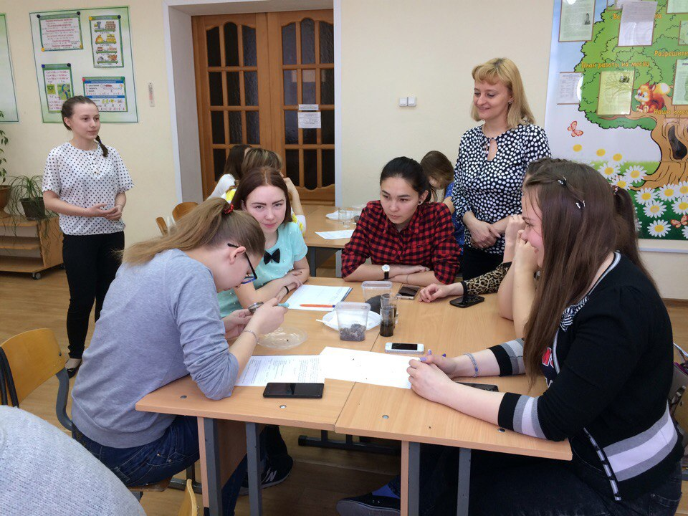
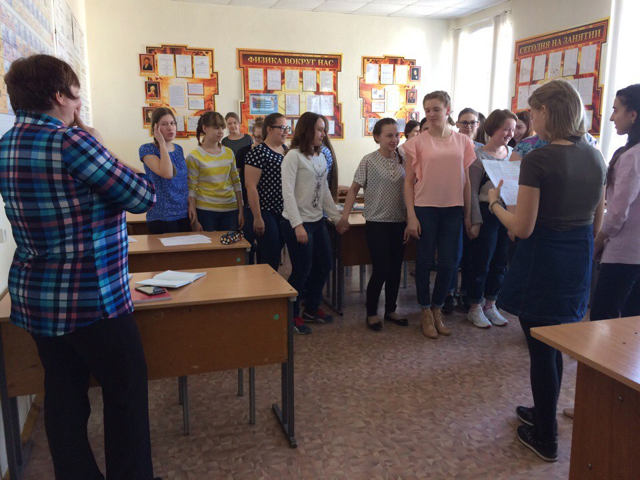
АКТУАЛЬНЫЕ ТРЕБОВАНИЯ К УСЛОВИЯМ ОРГАНИЗАЦИИ ОБРАЗОВАТЕЛЬНОГО ПРОЦЕССА В СПО
- реализация компетентностного подхода, использование в образовательном процессе активных и интерактивных форм проведения занятий (компьютерных симуляций, деловых и ролевых игр, разбора конкретных ситуаций, психологических и иных тренингов, групповых дискуссий) в сочетании с внеаудиторной работой для формирования и развития общих и профессиональных компетенций обучающихся.

Slide 4
СОСТАВЛЯЮЩИЕ ПРАКТИКО-ОРИЕНТИРОВАННОГО ПО
Целеполагание
Первичность в ОП
практических форм обучения
Социальное партнерство
Технологичность
для формирования
умений – практика, имитационные (деловые, ролевые и др.) игры; кейс-стади (решение ситуационных задач); социально-психологические и профессиональные тренинги
для формирования навыков – обучение на основе интер-активных тренажеров (тренажеров с вмонтированными датчиками обратной связи).

Slide 5
ТИПЫ ЗАДАНИЙ ДЛЯ ОЦЕНИВАНИЯ КВАЛИФИКАЦИЙ И КОМПЕТЕНЦИЙ В ПО
1
«показательная» работа в реальных или модельных условиях: например, разработка и защита проекта (модели, подхода, решения и т. п.).
2
портфолио – способ фиксирования, накопления и пред-ставления индивидуальных достижений в т. ч., например, видеозаписи выполнения работ (фрагментов работ);
3
в отдельных случаях (в зависимости от оцениваемых квалификаций и компетенций) могут применяться кейсы, имитационные (ролевые, деловые) игры.

Slide 7
Имитационные технологии в ПО
В основе имитационных технологий обучения лежит имитационное или имитационно-игровое моделирование, то есть воспроизведение в условиях обучения с той или иной мерой адекватности процессов, происходящих в реальной системе.
Цель: знакомство с различными видами профессионального контекста, формирование профессионального опыта в условиях квазипрофессиональной деятельности

Slide 8
Кейс (от англ. case – происшествие, событие; происходит от лат. casus
– формы латинского глагола cadere – падать) – происшествие, которое «падает, сваливается на нас».
К кейс-технологиям относятся:
- метод ситуационного анализа;
- ситуационные задачи и упражнения;
- анализ конкретных ситуаций (кейс-стади);
- метод кейсов;
- игровое проектирование;
- метод ситуационно-ролевых игр

Slide 10
Модифицированный вариант МШ: метод «635»
Шесть человек высказывают по три идеи по заданному вопросу за пять минут.
Затем по часовой стрелке листки с их мнениями передаются, например, по часовой стрелке. За следующие пять минут каждый участник должен ознакомиться со всеми предложениями своего соседа и детализировать их. Так поступают до тех пор, пока каждый не поработал над всеми идеями группы.
Через полчаса, как максимум, готово 18 разработанных предложений. Следующие полчаса даются на их обсуждение, дополнение и выбор наилучших вариантов.

Slide 11
Методы с применением затрудняющих условий
Метод временных ограничений
Метод внезапных запрещений
Метод новых вариантов
Метод абсурда

Slide 12
Методы группового решения задач
метод Дельфи,
метод дневников (суть этого метода заключается в том, что в академической группе каждый студент в течение, скажем, недели вписывает возникающие по обсуждаемой проблеме наблюдения, идеи в свой блокнот, тетрадь (электронные носители и т.д.) с их последующим коллективным обсуждением),
метод 6-6

Slide 13
Баскет – метод (ин-баскет или ин-трей, от англ. in-baskettest, inbaskettechnique, англ. basket/tray – корзина/поднос, лоток)
- метод оценки и обучения, основанный на имитации ситуаций, часто встречающихся в практической деятельности

Slide 14
Ситуационно-ролевые игры
Деловые игры можно определить как метод имитации (подражания, изображения, отражения) принятия управленческих решений по заданным или вырабатываемым самими участниками игры правилам в различных ситуациях (путем проигрывания, разыгрывания).
Ролевые игры. Их сущность заключается в следующем – человек «принимает» временно определенную социальную роль, демонстрируя поведенческие модели, которые, по его мнению, ей соответствуют.
Организационно-деятельностные игры – форма коллективной деятельности, в процессе которой осуществляется обучение, а также проектирование новых деятельностных образцов.

Slide 15
«Главная задача преподавателя - вовлечь учащегося в учебный процесс. То, что делает учащийся, чтобы обучаться, значительно важнее того, что делает педагог, чтобы учить»
Дэвид Милтон

Slide 16
Литература
Ломакина Т.Ю., Сергеева М.Г. Педагогические технологии в профессиональных учебных заведениях. М.: Academia, 2008 288 с. (Монографические исследования: педагогика).
Сергеева М.Г. Имитационные методы профессионального обучения: Монография. М. :ИТИП РАО, 2007 188 с.
Панфилова А. П. П167 Инновационные педагогические технологии : Активное обучение : учеб. пособие для студ. высш. учеб. заведений / А.П.Панфилова. — М. : Издательский центр «Академия», 2009. - 192 с.

Slide 17
Составители презентации:
Устьянцева И.Ю., зам.директора по НМиИР ГБПОУ СО «Камышловский педагогический колледж»
Якимова А.В., методист ГБПОУ СО «Камышловский педагогический колледж»

